Slide 1
УТРО РАДОСТНЫХ ВСТРЕЧ (по книге Свирской Л.В)
Выполнила:
воспитатель
«МБДОУ № 13»
Ушакова Е.В.
нп..Спутник, 2023г.

Slide 2
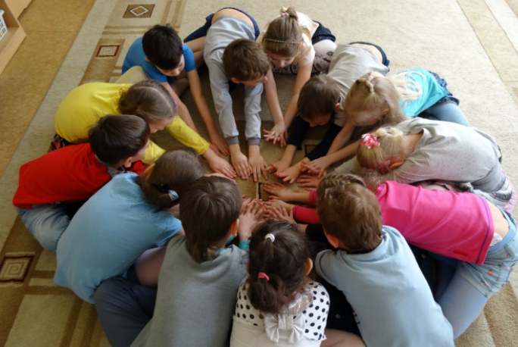
Групповой сбор – это время и место формирования ключевых компетентностей дошкольного детства.
Цели и задачи группового сбора
Создать положительный эмоциональный настрой на весь день;
Дать возможность ребенку показать себя с разных сторон;
Активизировать навыки детей, касающиеся коммуникации, планирования и организации собственной деятельности;
Совершенствовать навыки культуры общения друг с другом и взрослыми;
Мотивировать к инициативной, активной самостоятельной деятельности и т.д.
Notes:
Групповой сбор в детском саду- время и место обмена опытом, применения знаний, планирования практических действий, осмысления и оценки результатов, себя самого и других по их словам и делам.
Групповой сбор-это не занятие. Групповой сбор предоставляет возможность приятного, эмоционально насыщенного общения со сверстниками.

Slide 3
Ключевые компетентности ребенка:
социальная – умение устанавливать и поддерживать отношения с разными людьми
информационная – навык использования различных источников информации для достижения целей
коммуникативная – возможность понимать речь других, стремление сделать понятной свою речь;
выбор места для действия, выбор партнера.
обращении к различным источникам информации при обсуждении новостей
игры, общение, обмен новостями.
деятельностная – способность ставить цель, планировать и осуществлять результативное действие индивидуально или в сотрудничестве с другими;
здоровьесберегающая –
умение самостоятельно решать задачи, связанные с поддержанием и укреплением здоровья
выбор и планирование дела для себя и своих друзей на текущий день
Самостоятельное регулирование активности: отдыха, длительности и скорости выполнения дела.

Slide 4
Принципы организации и проведения группового сбора
Принцип
открытости
Принцип
диалогичности
Принцип рефлексивности
-Право свободного высказывания и отношения к высказываниям других;
-Право участия в выборе предложенных идей (тема, варианты действий и пр.), в инициировании и осуществлении собственных планов;
-Право участия / неучастия ребёнка в групповом сборе.
-Право свободного высказывания по интересующим его поводам
- Право высказывания в «своей логике»
-Право предоставлении каждому ребёнку возможностей для проговаривания, а значит, и для осмысления своих чувств (мыслей, идей

Slide 5
Подготовка к проведению группового сбора
Выбор удобного места
Атрибуты для посадки (подушки, коврики, стульчики и др.)
Сигнал, который будет оповещать о начале группового сбора
Календарь (погоды, природы и др.)
Информационная стена для рабочего использования (мольберт, магнитная доска и т.д.)
Подбор организующих «ритуальных вопросов»
Атрибуты для игр и планирования дня (информационные листки, фломастеры, маркеры, наклейки и т.д)

Slide 6
СТРУКТУРА ГРУППОВОГО СБОРА:
Позывные
Приветствие
Групповая деятельность (игра)
Работа с календарем
Обмен новостями
Планирование дня
Презентация центров игровой активности
ПЛАН-ДЕЛО-АНАЛИЗ
Утренний сбор
Работа в центрах активности
Итоговый сбор
Notes:
Позывные: музыка, музыкальная игрушка, колокольчик и др.
Организация круга: Приветствие: Клубок Мяч Игрушка с дома, пожелания, комплименты, подарки и др.
Групповая деятельность (игра, тренинги, пение, слушание и др.) « Покажи свое настроение» Игра «Маленькие ножки бегут по дорожке», пение,слушание итд.
Планирование дня (выбор темы проекта, планирование содержания, форм и видов деятельности на весь проект),
Презентация центров активности (либо воспитатель приносит интересные, новые предметы с центров и демонстрирует их детям, или они паровозиком едут от центра к центру и смотрят, что нового появилось там, или какой- нибудь ребенок рассказывает, что интересного он вчера сделал в центре, тем самым заинтересует детей и др. )
Жёстких рамок по времени группового сбора нет, равно как нет жёстко закреплённой структуры. Общее время и время отдельных частей сбора подвижно и зависит не только от возрастной группы, но и от того, какие цели преследуются, в каком тоне и темпе идет общение, насколько всем хороню вместе, насколько взрослые (воспитатели) ведут сбор живо и весело, насколько обсуждаемая тема интересна и важна.

Slide 7
Позиция ребенка:
Ребенок-полноправный субъект деятельности
Ребенок влияет на выбор темы и форм работы над проектом
Ребенок самостоятельно устанавливает последовательность и продолжительность выбранной им деятельности
Ребенок-это активный участник, инициатор, а не исполнитель указаний воспитателя
Ребенку не запрещается включение в групповой сбор с опозданием

Slide 8
Позиция взрослого:
Воспитатель:
-Должен создавать условия, чтобы ребенку было из чего выбрать;
-Обеспечивает комфортное участие всех детей;
-Демонстрирует свое личностное и педагогическое отношение к идеям детей, не навязывая его;
-Стимулирует и поддерживает инициативы детей (по выбору тем, материалов и способов действий);
-Помогает ребятам выбирать и планировать работу;
-Уважительно относится к результатам детского творчества;
- Оказывает поддержку всем детям.
Главный принцип
при проведении круга-
НЕ ДАВАТЬ ОЦЕНКИ ВЫСКАЗЫВАНИЯМ ДЕТЕЙ,
лишь иногда интонацией подчеркнуть то или иное высказывание .

Slide 9
Как выбирается тема для проекта?
Выбор темы можно слегка направить в нужное русло или вовсе предопределить, используя способ «культурного продлевания».
Для этого воспитатель прибегает к таким приёмам:
1.Мотивация на основе проговаривания детских идей («Мальчики, я слышала ваш разговор о машинках и очень удивилась, сколько много вы знаете моделей. Может вы расскажете всем ребятам?»)
2.Мотивация на основе формирования зрительного образа (картинки, иллюстрации на информационной панели)
3.Чтение\экскурсия
4. «Модель трёх вопросов»
Что мы знаем?
Что мы хотим узнать?
Что сделать, чтобы узнать

Slide 10
Составление паутинки

Slide 11
Итоговый сбор
Напоминание темы
Анализ проделанной работы
Презентация материалов
Выбор дел на перспективу

Slide 12
Выводы:
1.Практику группового сбора включают много образовательных программ.
2. Содержательная часть достаточно общая для всех (объединение детей, создание комфортной обстановки, планирование дел)
3. Методика разная за счет того, что усиливаются или опускаются отдельные части – это приветствие, игры, новости, планирование.
4.В программе «От РДШ» утренний круг проводится в форме развивающего общения. Утренний круг заменяет НОД и специально организованное занятие. На утреннем круге зарождается и обсуждается новое приключение (образовательное событие)
4. Сфера ответственности воспитателей- это создание условий, стимулирующих инициативу, активность, самостоятельность детей в различных видах деятельности.
5. В организации совместной деятельности у воспитателей больше обязанностей, а у ребенка-больше прав.

Slide 13
Список используемой литературы:
Свирская Л.В. Утро радостных встреч. (метод. пособие)/- М.:
Издательство «Линка-Пресс», 2010г.-240с.

